Slide 1
Инициативный проект «Капитальный ремонт стелл, погибших воинов села Тимоново»
Инициатор проекта
Чичигина Галина Владимировна
С.Тимоново, 2021 год
Notes:
Титульный слайд

Slide 2
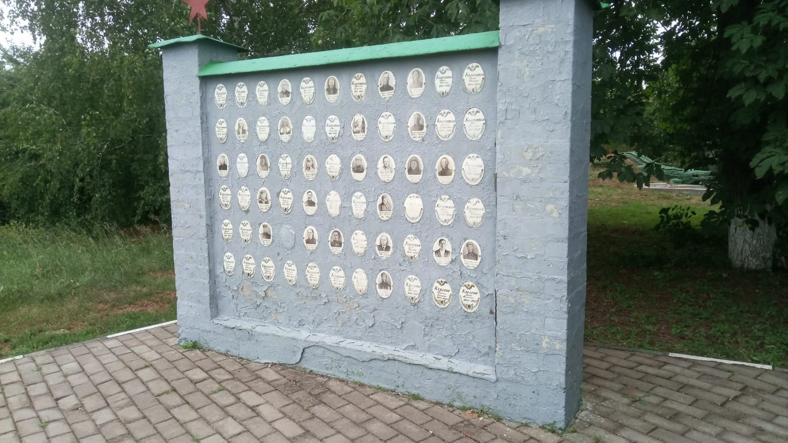
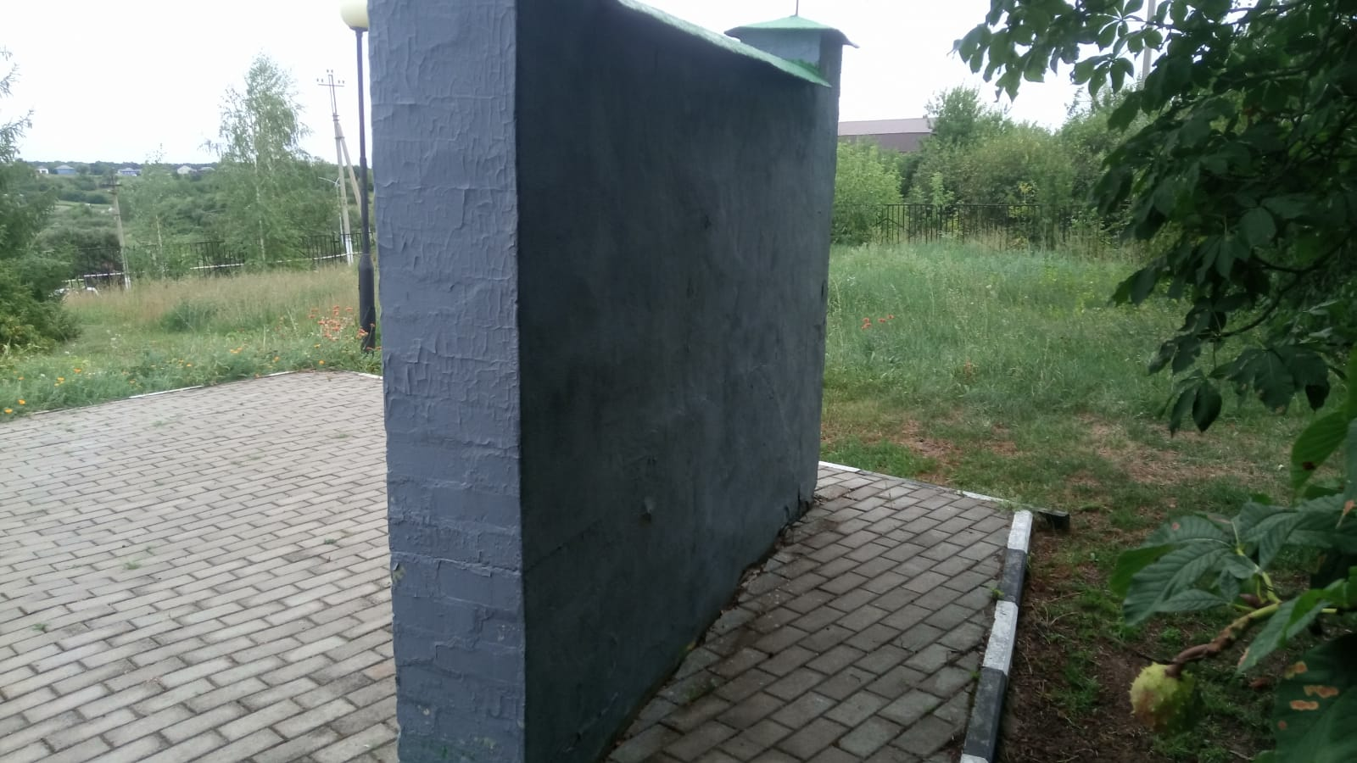
ОПИСАНИЕ СИТУАЦИИ «КАК ЕСТЬ»

Slide 3
ОПИСАНИЕ СИТУАЦИИ «КАК БУДЕТ»

Slide 4
КРАТКОЕ ОПИСАНИЕ
Разработка эскиза стелл;
Разработка проектно-сметной документации на выполнение работ;
Расчет стоимости работ;
Устройство и монтаж стелл.

